Slide 1
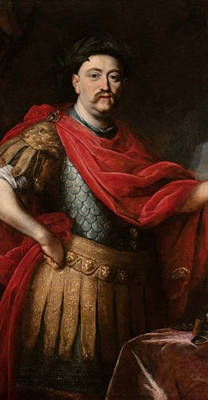
Bitwa Pod Wiedniem
12 września 1683 roku
Jan III Sobieski

Slide 2
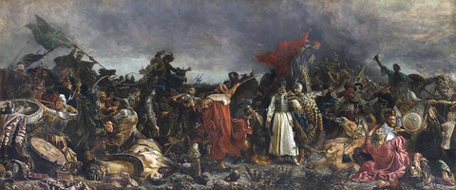
Zabiegi Polityczne
Mimo wspólnej granicy, wojen polsko-tureckich początkowo nie było. Ciągłe napięcia na granicy były spowodowane najazdami Tatarów na Polskę oraz Kozaków na imperium osmańskie. Strefą sporną były ziemie Mołdawii i Wołoszczyzny. W roku od 1620 do 1621 trwały tam wojny. Polska przegrała w bitwie pod Cecorą. Zawarto pokój który trwał do 1672 roku. Po pokoju w Buczaczu warunków podpisanego traktatu nie uznał sejm polski. W 1673 roku Polska pokonała Osmanów w bitwie pod Chocimiem. Wojna skończyła się rozejmem, ale obie strony szykowały się do kolejnej bitwy. Jan III Sobieski chciał stworzyć koalicję, z Francją i Szwecją.

Slide 3
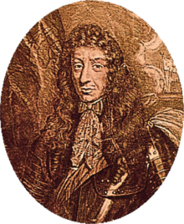
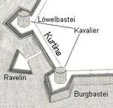
Wiedeń
Wiedeń był mocno ufortyfikowanym miastem. Dowódcą wojskowym został generał Ernst Starhemberg. Ochrona miała do dyspozycji 11 tysięcy żołnierzy, prawie 5 tysięcy straży miejskiej oraz silną altylerię.

Slide 4
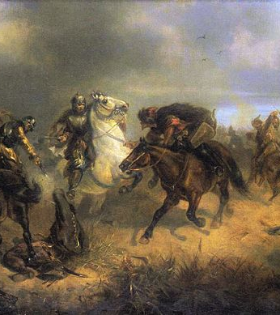
Manewry podczas kampanii
Książę Lotaryński rozpoczął działania wyprzedzające. Wojska austriackie obległy Nowe Zamki oraz ruszyły na Esztergom. Na wieść o pochodzie armii tureckiej cesarz odwołał atakujące oddziały. Książę Lotaryński wycofał się pod twierdzę Jawaryn. Tutaj chciał szachować przeciwnika, gdyby ten rozpoczął jej oblężenie. Tymczasem zagony tatarskie, idące w straży przedniej, dokonały głębokiego oskrzydlenia wojsk austriackich. 7 lipca wojska austriackie, wycofując się, przyjęły bitwę pod Peronell. Książę wycofał się pod Wiedeń.

Slide 5
Organizacja Polskiej odsieczy
W Rzeczypospolitej panował skomplikowany system prawny w kwestii wojska i prowadzenia wojen. Na prowadzenie wojny poza granicami kraju musiał wyrazić zgodę sejm, tak samo na mobilizację. Sejm uchwalił podatek nadzwyczajny na wystawienie i utrzymanie 48-tysięcznej armii. Ogółem pod bronią znajdowało się wówczas około 12 tysięcy ludzi. Dodatkowo sejmiki poszczególnych województw musiały zebrać się i zatwierdzić pobór podatku. To bardzo opóźniło rekrutowanie i zbieranie wojsk. Pieniądze z podatków zebrano więc dopiero pod koniec lipca. Wcześniej bazowano na środkach prywatnych: sam król wydał około pół miliona złotych. W czerwcu przyszedły pieniądze od cesarza Austrii.

Slide 6
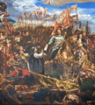
Bitwa pod Wiedniem
12 września 1683 o czwartej rano Jan III Sobieski uczestniczył w Mszy św., którą celebrował na ruinach kościoła św. Józefa i klasztoru. Bitwa rozpoczęła się rano 12 września, ale rozstrzygające natarcie jazdy miało miejsce późnym popołudniem. Kara Mustafa, będąc pewnym wartości swoich wojsk, nie poczynił większych przygotowań do obrony. Obóz turecki nie został wystarczająco umocniony. Zabezpieczono jedynie odcinek między wioskami Nussdorf a Schafberg. Na północ od Wienhaus wzniesiono kilka wałów obronnych zwanych przez wiedeńczyków Türkenschanz. Niemcy i Austriacy atakowali na lewym skrzydle na łagodnych stokach wzgórz między Kahlenbergiem i Leopoldsbergiem, w bezpośrednim sąsiedztwie Dunaju. Polacy przedzierali się dalej przez bezdroża Lasu Wiedeńskiego. Turcy nie skupili tam większych sił, gdyż z tej strony nie spodziewali się ataku.
Kolejną decyzją Sobieskiego było wysłanie chorągwi husarskiej porucznika Zbierzchowskiego, Chorągiew przebiegła cwałem między stanowiskami tureckimi, prowadząc do ich dezorganizacji, ale i ponosząc duże straty. Rozpoznanie potwierdziło dane wywiadowcze, że szarża jazdy z tej strony jest możliwa
O godzinie 18 Sobieski dał znak do rozpoczęcia generalnego szturmu. Do szarży ruszyła husaria hetmanów Stanisława Jabłonowskiego, Mikołaja Sieniawskiego, a także pułki dowodzone bezpośrednio przez króla; szarżowała również kawaleria austriacka i niemiecka. Zdaniem niektórych historyków brało w niej udział ponad 20 tys. jeźdźców. Osmanowie nie wytrzymali impetu szarży. Pierwsi w rozsypkę poszli Tatarzy, potem spahisi, wreszcie piechota janczarska, dotąd oblegająca Wiedeń, ściągnięta dla ratowania frontu.
Po zdobyciu obozu Sobieski zatrzymał wojska, oswobodzenie Wiednia, zostało zapewnione. Bitwa trwała około 12 godzin, z tego przez 11,5 godziny odbywał się ostrzał artyleryjski przygotowujący atak. Szarża ze strony Polski zakończyła się w ciągu pół godziny.

Slide 7
Przyczyny i Skutki
Przyczyny-Główną przyczyną bitwy było powstanie antyhabsburskie, które wybuchło na terenie Austrii w 1682 roku. Kara Mustafa był bardzo pewien wygranej, dlatego nie przyłożył się do tej wojny. Rozpoczęła się ona rano 12 września; Chęć zagarnięcia terenów przez Osmanów.
Skutki-zawarcie pokoju w Karłowicach; utrata przez Turcję posiadłości węgierskich oraz części Ukrainy.

